Slide 1
Proyecto
ROL | NOMBRE | MATRICULAS
Líder de Proyecto | Juan Alberto Salcedo Pérez | 1725469
Analista | Deyanira Mayela Delgado Cruz | 1938523
Desarrollador | Gerardo Flores Ramírez | 1799629
Tester | Stephanie Escamilla González | 1803317
Taller de POO
Hora: Martes / N4-N5

Slide 2
Proceso | Status | Prioridad | Fecha de inicio | Fecha de entrega | Realizador | Periodo de duración
Requisitos del proyecto | realizado | ALTA | 17/02/2020 | 18/02/2020 | Líder de Proyecto & Analista | 1 día
Análisis de Negocios | realizado | ALTA | 18/02/2020 | 24/02/2020 | Líder de Proyecto & Analista | 4 días
Estimación | realizado | ALTA | 24/02/2020 | 03/03/2020 | Líder de Proyecto, Analista, Desarrollador & Tester | 6 días
Análisis Técnico | Por realizar | ALTA | 03/03/2020 | Por Asignar | Líder de Proyecto, Analista & Tester | -
Diseño detallado | Por realizar | ALTA | Por Asignar | Por Asignar | Líder de Proyecto, Analista & Desarrollador | -
Construcción y Pruebas Unitarias | Por realizar | ALTA | Por Asignar | Por Asignar | Líder de Proyecto, Desarrollador & Tester | -
QA (Quality assurance) | Por realizar | MEDIA | Por Asignar | Por Asignar | Líder de Proyecto, Desarrollador & Tester | -
Implementación | Por realizar | MEDIA | Por Asignar | Por Asignar | Líder de Proyecto & Analista | -

Slide 3
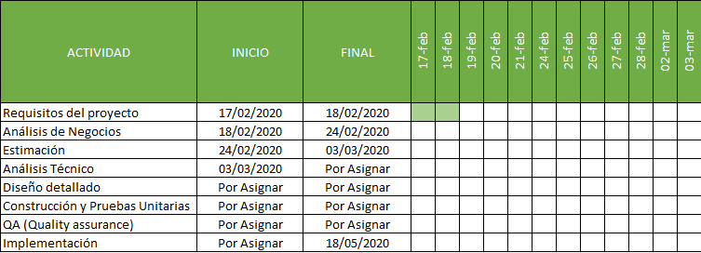
SEMANA 1
¿Qué ha pasado? Hemos realizado pláticas con el cliente para la mejora de su programa | Riesgo del problema No hay riesgos
Diagrama | ¿Qué sigue? Revisar el programa del cliente Solicitar archivos realizados a dicho programa Y platicar los acuerdos de mejora

Slide 4
SEMANA 1 – DIAGRAMA DE GANTT

Slide 5
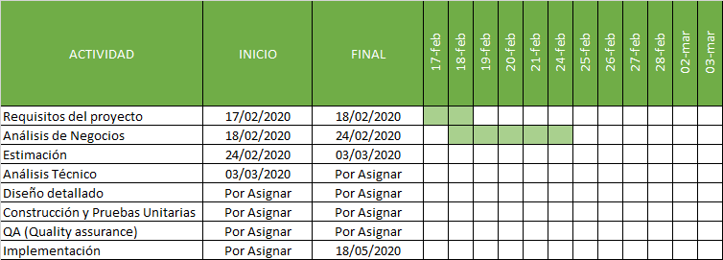
SEMANA 2
¿Qué ha pasado? Se habló de las mejoras al producto del cliente Se solicito todo tipo de información, hasta la fecha, que poseía el cliente Se revisó su programa y el uso que le daba a ella para enfocarse en los cambios | Riesgo del problema No hay riesgos
Diagrama | ¿Qué sigue? Realizar la estimación del programa Análisis técnico y Detallado Construcción de las mejoras Pruebas unitarias, calidad y certificaciones Producción

Slide 6
SEMANA 2 – DIAGRAMA DE GANTT

Slide 7
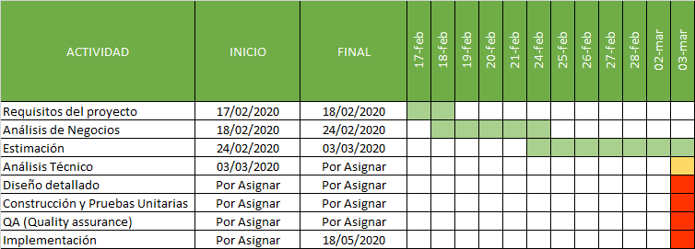
SEMANA 3
¿Qué ha pasado? Se ha realizado el análisis técnico, estimación del programa Se comenzó el diseño detallado y construcción del programa Se han informado de las pruebas unitarias, calidad y certificación Se ha comenzado la producción del nuevo diseño de programa | Riesgo del problema Avance lento para el análisis técnico No hay progresos para el diseño detallado La construcción queda pausada QA e Implementación bajan asignación de alta a media
Diagrama | ¿Qué sigue? Tester y Analista deben implementar solución para el análisis técnico y hacer avanzar y mejorar las demás asignaciones/procesos

Slide 8
SEMANA 3 – DIAGRAMA DE GANTT

Slide 9
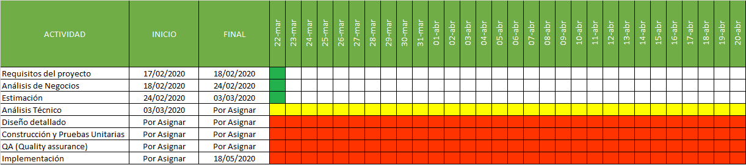
SEMANA 4 (Retomando actividades)
¿Qué ha pasado? Los procesos de análisis técnicos y el resto de procesos de ciclo de vida fueron pausados. | Riesgo del problema El proyecto ha quedado pausado sin avances o modificaciones algunas.
Diagrama | ¿Qué sigue? Todos lo miembros deben finalizar los procesos de análisis técnico. Retomar las nuevas áreas asigandas a cada persona. Elaborar planes de eficacia en el proyecto. Planificar nueva fecha de finalización del proyecto.

